Slide 1
Inferring tumor clonal evolution utilizing population genetics
木立研究室
今田雄太郎
Notes:
木立研究室の今田雄太郎と申します。
Inferring tumor clonal evolution utilizing population genetics
というタイトルで発表します。よろしくお願い致します。

Slide 2
Clonal evolution of tumor cell population
がんは、体細胞変異の蓄積によって単一の細胞から生じる。
その細胞がさらに変異を蓄積しながらクローン増殖することにより悪性腫瘍が形成される。
生存に有利なドライバ変異が入ることにより、新たな部分型が生じる。
複数の部分型が混在。
Nowell, 1976, Science により提唱された。
Notes:
がんは、体細胞変異の蓄積によって単一の細胞から生じますが、その細胞がさらに変異を蓄積しながらクローン増殖することにより、悪性腫瘍が形成されます。その過程では、均質なクローンが形成されるわけではなく、生存に有利なドライバ変異が入ることにより、新たな部分型が生じ、腫瘍は複数の部分型のミクスチャーとなっています。
こうした腫瘍のクローン進化仮説は、Nowellによって始めに提唱され、がんの進行過程の基礎となっています。

Slide 3
Importance of clonal evolution
がんの部分型構成
がん治療において重要
e.g. 部分型に応じた乳がんの標準治療ガイドライン
乳がんのLuminal A, Luminal B, HER2+, Basal-likeは、免疫組織化学的に同定できる。
But 患者に固有の部分型・未知部分型は発見不可
→ NGSデータの活用
抗がん剤治療によってクローン進化過程が変化
→ 部分型構成比と増殖率の推定
→ 予後の予測
Wilson et al., 2016, npj Breast Cancerより引用
正常細胞
MRCA
Notes:
がんのクローン進化という捉え方は、がん治療において重要な役割を果たしています。例えば、乳がんでは、Luminal A, B, HER2といった部分型は免疫組織化学的に同定でき、部分型に応じた標準治療が定められています。しかし、患者に固有の部分型や、未知の部分型はこうした生化学的な手法では発見できず、次世代シーケンサーの配列データの活用が必要となります。また、左の図のように、抗がん剤治療によってクローン進化過程が動的に変わることから、今後のがん治療においては、部分型構成の同定のみならず、部分型の構成比や増殖率の推定が重要になると考えられます。

Slide 4
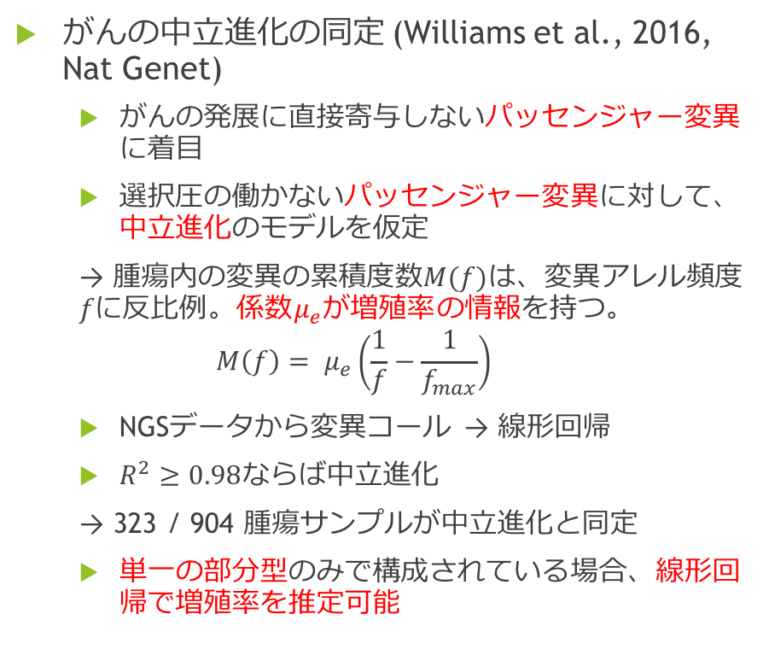
Preceding studies -増殖率推定-
がんの中立進化の同定 (Williams et al., 2016, Nat Genet)
がんの発展に直接寄与しないパッセンジャー変異に着目
選択圧の働かないパッセンジャー変異に対して、中立進化のモデルを仮定
→ 腫瘍内の変異の累積度数$M(f)$は、変異アレル頻度$fに反比例。係数μ_{e}が増殖率$の情報を持つ。
$$M\left(f\right)= μ_{e}\left(\frac{1}{f}−\frac{1}{f_{max}}\right)$$
NGSデータから変異コール → 線形回帰
$R^{2}≥0.98$ならば中立進化
→ 323 / 904 腫瘍サンプルが中立進化と同定
単一の部分型のみで構成されている場合、線形回帰で増殖率を推定可能
Williams et al, 2016, Nat Genet のNGSデータを用いた追試
Notes:
腫瘍の増殖率推定に関する先行研究としては、がんの発展に直接寄与しないパッセンジャー変異に対して中立進化の理論を適用した研究があります。
中立進化のもとでは、変異の累積度数$M(f)$は、変異アレル頻度$fに反比例し$、係数$μ_{e}$が増殖率の情報を持ちます。
先行研究論文のNGSデータをもとに追試を行った結果、変異アレル頻度の分布は上の図のようになりました。
変異アレル頻度の低いパッセンジャー変異に対してMと1/fをプロットすると、ほぼ直線上に乗り、中立進化がほぼ成立していることがわかります。
このように、単一の部分型のみで構成されている腫瘍であれば、線形回帰で増殖率を推定できます。

Slide 5
Preceding studies -増殖率推定-
3つの部分型が混在する場合
But 複数部分型
→ 線形回帰による増殖率推定
確率モデルの枠組みで、混合分布モデルのパラメータ推定問題に
Williams et al, 2016, Nat Genetより引用
Notes:
しかし、複数の部分型が混在する場合には、アレル頻度分布は一般には多峰性となり、線形回帰による各部分型の増殖率推定は不可能です。
そこで我々は、この問題を確率モデルの枠組みに落とし込み、混合分布モデルのパラメータ推定問題に帰着することにより、
各部分型の増殖率を推定する手法を考えました。

Slide 6
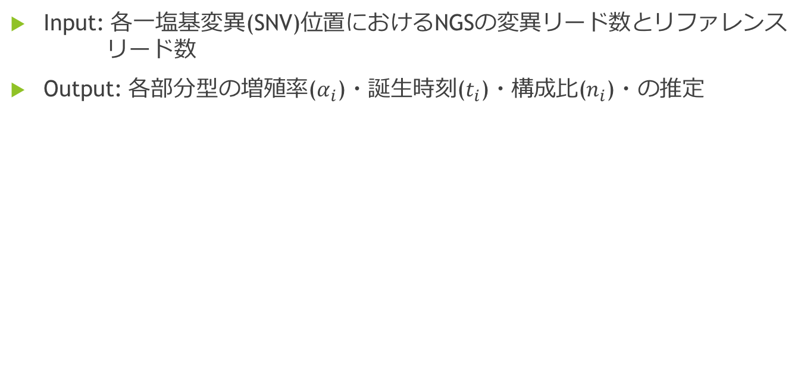

Purpose ー がんのクローン進化過程の推定
Input: 各一塩基変異(SNV)位置におけるNGSの変異リード数とリファレンス リード数
Output: 各部分型の増殖率($α_{i}$)・誕生時刻($t_{i}$)・構成比($n_{i}$)・の推定
$N:$総細胞数
Notes:
本研究は、各一塩基変異の位置における変異リード数とリファレンスリード数から、
各部分型の誕生時刻・構成比・増殖率を推定することを目的とします。
誕生時刻ti, 部分型構成比ni, 増殖率αiは図に示したようなパラメータになります。
指数関数的な増殖を仮定し、tiとniを独立変数に取ります。
がんのクローン進化過程を推定する
input, output

Slide 7
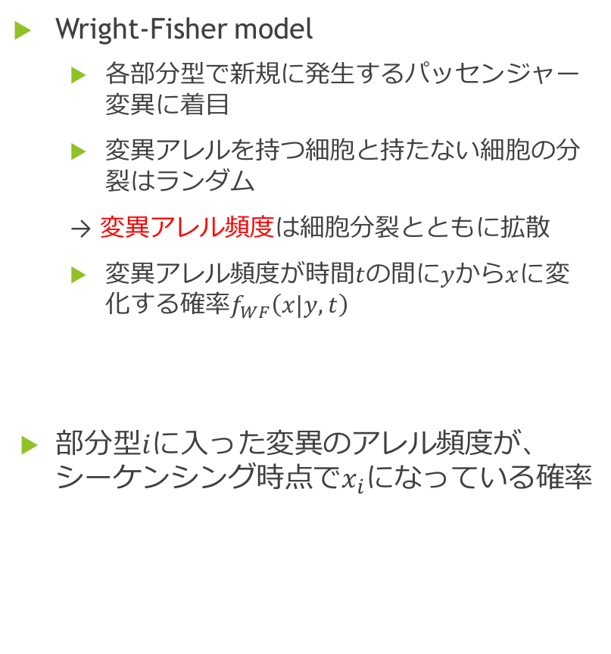
Methods I -変異アレル頻度分布のモデル化-
Wright-Fisher model
各部分型で新規に発生するパッセンジャー変異に着目
変異アレルを持つ細胞と持たない細胞の分裂はランダム
→ 変異アレル頻度は細胞分裂とともに拡散
変異アレル頻度が時間$t$の間に$y$から$x$に変化する確率$f_{WF}\left(x|y,t\right)$
部分型$i$に入った変異のアレル頻度が、シーケンシング時点で$x_{i}$になっている確率
(1)
(2)
Notes:
本研究のメソッドについて説明します。
本手法においても、先行研究と同様、パッセンジャー変異に着目します。
変異アレルを持つ細胞と持たない細胞の分裂はランダムであることから、変異アレル頻度は細胞分裂とともに拡散し、時間tの間に頻度yからxに変化する確率fは1式のような拡散方程式に従います。
これは特殊関数を用いて解析的に解を求めることができます。1式の解を用いて、部分型iに入った変異のアレル頻度が
、シーケンシング時点でxiに成長する確率は、左の図の青色の領域を全細胞数、全時刻について足し合わせることによって求められ、2式のように計算されます。
がんでは、matingがある場合のgenetic driftとは異なり、変異アレル頻度のdriftは細胞分裂のランダムネスのみによっている
ことを説明した方がいい。
なぜ中立進化でモデル化できるのか?
変異アレルを持った(持たない)親からの分裂は、同調して分裂するのではなく、ランダム。
(子がどの親のアレルを引き継ぐかどうかが確率過程)

Slide 8
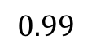
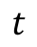
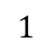
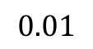
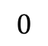
Methods II
-誕生時刻と変異アレル頻度分布の関係-
$$t$$
$$1$$
$$0.99$$
$$0.01$$
$$0$$
部分型の誕生時刻が早いほど、部分型内部で起こった変異は集団内に固定しやすい。
この関係を逆に利用
観測される変異アレル頻度分布
各部分型の誕生時刻を最尤推定
誕生時刻が早い
誕生時刻が遅い
固定化率が高い
固定化率が低い
Notes:
以上で求められた変異アレル頻度分布と、部分型誕生時刻との関係を表すと図のようになり、部分型の誕生時刻が早いほど、部分型内部で起こった変異は集団内に固定しやすいことがわかります。この関係を逆に利用し、観測される変異アレル頻度分布から、各部分型の誕生時刻を最尤推定することが、本手法の本質となります。
早い 遅い 矢印のところに書く

Slide 9
Methods III -変異アレル頻度分布のMixture Model-
バルクシーケンシングで実際に観測される変異アレル頻度分布
ー 部分型1と2の変異アレル頻度分布の重ね合わせ
各部分型の変異アレル頻度分布の重ね合わせで、観測された分布が実現されるような誕生時刻t, 構成比nのパラメータを推定
固定化した変異アレルの頻度
ー 各部分型の構成比の情報を持つ
固定化した変異アレル
=
+
Notes:
しかしながら、バルクシーケンシングでは、各部分型の変異アレル頻度分布を直接観測することはできず、
それらの分布の重ね合わせが観測されます。
従って、混合分布モデルを用いて、観測された分布を実現するような、
各部分型の誕生時刻と構成比のパラメータを推定します。
また各部分型における右のピークは、固定化した変異アレルを表しており、そのアレル頻度は、各部分型の構成比の情報を持っています。
本当にこのようなVAF分布が現実にあるか?
先行研究の実データのVAFをスライドで用意
Mixture component数: 現在givenとしているが、情報量規準等を用いてモデル選択することを考えている。

Slide 10
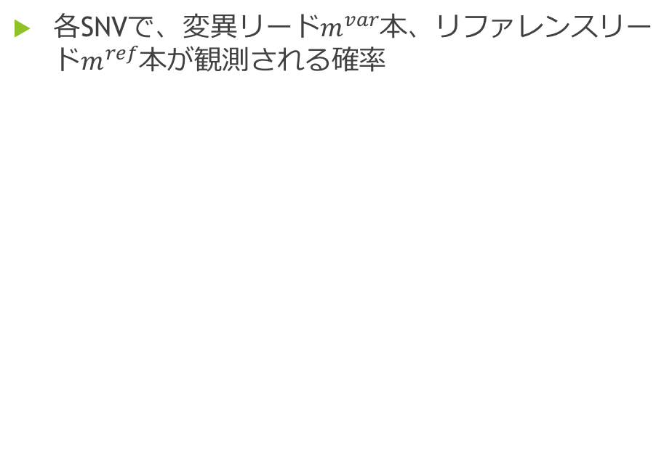
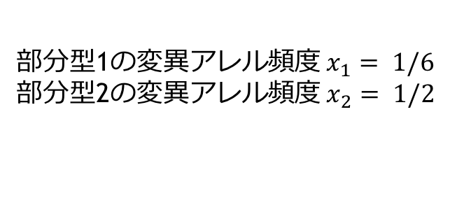
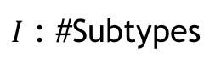
Methods IV -バルクシーケンシングにおけるリードの出力モデル-
部分型1: 構成比60%
各SNVで、変異リード$m^{var}$本、リファレンスリード$m^{ref}$本が観測される確率
部分型2: 構成比40%
先のWright-Fisher modelから計算される
変異アレル頻度分布
部分型1の変異アレル頻度 $x_{1}= 1/6$
部分型2の変異アレル頻度 $x_{2}= 1/2$
$I$ : #Subtypes
Notes:
以上のことを、実際のシーケンシングデータに対してモデル化します。
各一塩基変異位置におけるリードの出力確率は、先に計算したアレル頻度分布を用いて上の式のように計算されます。
リード出力確率は、腫瘍に存在する全コピー中の何本が変異コピーかという割合muによって表され、
Muは左の図のように、各部分型の存在比と変異アレル頻度の積を足し合わせることによって計算されます。
Cancer cellを矢印で示す

Slide 11
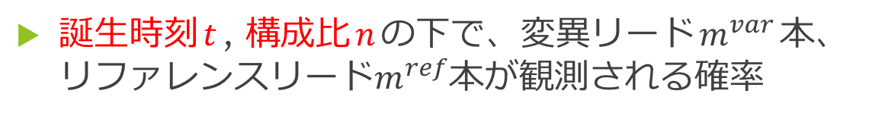
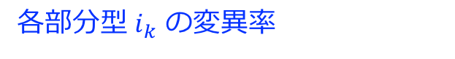
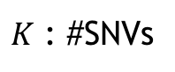
Methods IV -部分型誕生時刻・構成比の最尤推定-
誕生時刻$t$, 構成比$n$の下で、変異リード$m^{var}$本、リファレンスリード$m^{ref}$本が観測される確率
各部分型 $i_{k}$ の変異率
リードの出力確率
$K$ : #SNVs
先のWright-Fisher modelから計算される
変異アレル頻度分布
EMアルゴリズムによって、誕生時刻$t$, 構成比$n$を推定
Notes:
誕生時刻$t$, 構成比$n$の下で、変異リード$m^{var}$本、リファレンスリード$m^{ref}$本が観測される確率は上の式のように表され、
誕生時刻と構成比の最尤推定問題は下の式で表されます。
この最尤推定問題を、次に説明するEMアルゴリズムによって解きました。
P(i_k)は変異率じゃない。SNV kが部分型i_kに起こった変異である確率

Slide 12
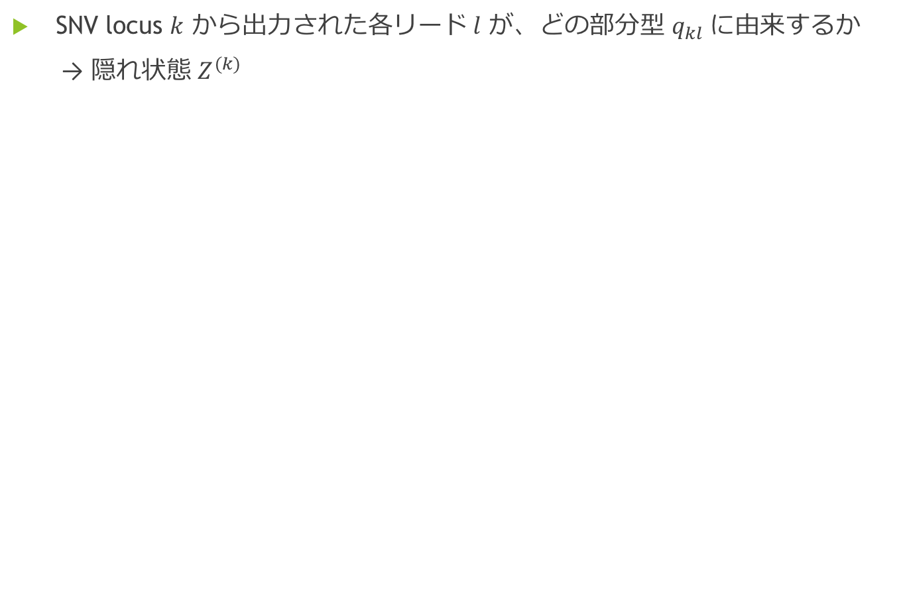
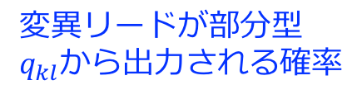
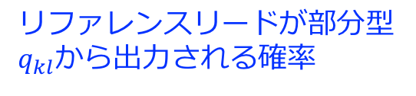
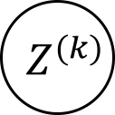
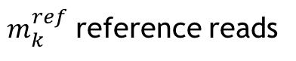
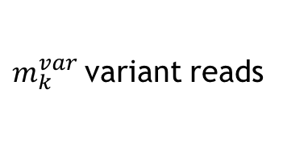
Methods VI -EMアルゴリズム-
SNV locus $k$ から出力された各リード $l$ が、どの部分型 $q_{kl}$ に由来するか
→ 隠れ状態 $Z^{(k)}$
部分型1
$${ Z}^{(k)}$$
$m_{k}^{var}$variant reads
$m_{k}^{ref}$ reference reads
部分型2
変異リードが部分型 $q_{kl}$から出力される確率
リファレンスリードが部分型 $q_{kl}$から出力される確率
Notes:
EMアルゴリズムでは、一つの一塩基変異位置から出力された各リードが、どの部分型に由来するかを隠れ状態として持ちます。
部分型が2つからなる場合の例を図に示しましたが、各変異リードと、各リファレンスリードが、部分型1由来か、あるいは部分型2由来かが、隠れ状態Zになっています。
隠れ状態推定と、パラメータ最適化を交互に行うことで、誕生時刻、構成比のパラメータを推定します。

Slide 13
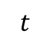
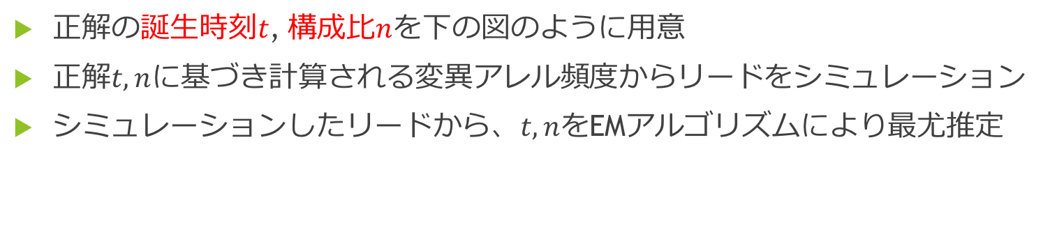
Results
正解の誕生時刻$t$, 構成比$n$を下の図のように用意
正解$t, n$に基づき計算される変異アレル頻度からリードをシミュレーション
シミュレーションしたリードから、$t, n$をEMアルゴリズムにより最尤推定
正解パラメータ
$$t$$
Notes:
次に、リザルトになります。
正解の誕生時刻tと構成比nを下の図のように用意し、これら正解パラメータに基づき計算される変異アレル頻度からNGSリードをシミュレーションしました。
そしてシミュレーションしたリードから、先に示したEMアルゴリズムによってtとnを推定しました。

Slide 14
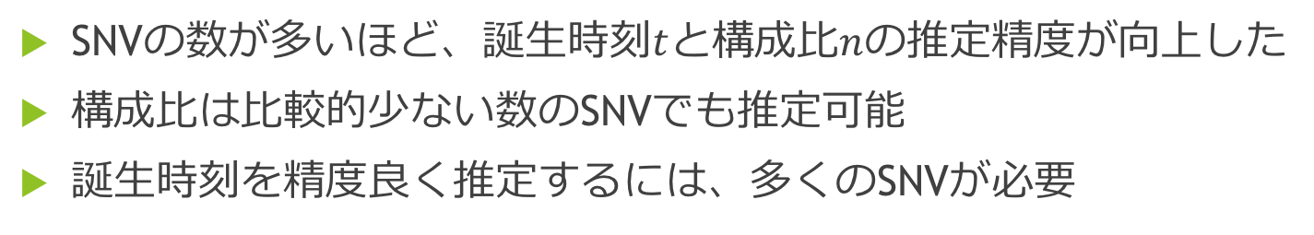
Results I -SNV数と推定精度の関係-
Sequencing depth = 100 に固定
誕生時刻の推定精度
構成比の推定精度
誤差
#SNVs
#SNVs
SNVの数が多いほど、誕生時刻$t$と構成比$n$の推定精度が向上した
構成比は比較的少ない数のSNVでも推定可能
誕生時刻を精度良く推定するには、多くのSNVが必要
Notes:
推定の結果を示します。
先に示した正解パラメータについて、SNV数を変化させてリードを生成し、誕生時刻tと構成比nの推定を行ったところ、
SNVの数が多いほど、推定精度が向上するという結果が得られました。
構成比は、少ないSNVでも精度良く推定できますが、誕生時刻を精度良く推定するには、より多くのSNVの数が必要でした。

Slide 15
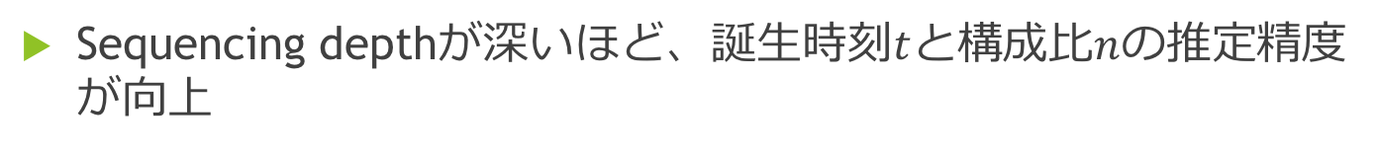
Results II -Sequencing depthと推定精度の関係-
#SNVs = 3000 に固定
誕生時刻の推定精度
構成比の推定精度
誤差
Sequencing depth
Sequencing depth
Sequencing depthが深いほど、誕生時刻$t$と構成比$n$の推定精度が向上
Notes:
次に、先程と同じ正解パラメータに対し、SNVの数を固定し、シーケンシングデプスを変化させてリードを生成し、
誕生時刻と存在比の推定を行いました。
その結果、シーケンシングデプスについても、デプスが深いほど、誕生時刻と構成比の推定精度が向上するという結果が得られました。

Slide 16
Results III -正解の誕生時刻を変えた場合-
部分型2の正解の誕生時刻を $t_{2}=0.05$, $t_{2}=0.45$ に変えた場合
誕生時刻の推定精度
構成比の推定精度
誤差
部分型2の真の誕生時刻
部分型2の真の誕生時刻
#SNVs = 3000, Sequencing depth = 100
部分型2の誕生時刻の正解パラメータを変えた場合にも、ロバストに推定できた。
Notes:
また、正解の誕生時刻パラメータを上下の図のように変えた場合にも推定できるかどうか実験しましたが、
その結果、他の誕生時刻についても、ロバストに推定できることが示されました。
左の図なしで、言葉にした方がいいかも。色もよくない。
正解パラメータの図が、他のsubtypeとcompeteしているように見えてよくないかも。
これも、必ずしもロバストとは言えない。絶対誤差で言えば推定精度は良いが、 t2の相対誤差は、t2=0.05の時は大きくなっている。
subtype 1のSNV: subtype 2のSNV = 2500:500 程度の為。
また、t2=0.45の時は、subtype 1のSNV: subtype 2のSNV = 1000:2000 程度。

Slide 17

Results IV -正解の構成比を変えた場合-
部分型2の正解の構成比を $n_{2}=0.1$,${ n}_{2}=0.9$ に変えた場合
誕生時刻の推定精度
存在比の推定精度
誤差
部分型2の真の構成比
部分型2の真の構成比
#SNVs = 3000, Sequencing depth = 100
存在比は精度良く推定できたが、誕生時刻の推定精度の誤差が大きかった。
Notes:
また、正解の誕生時刻パラメータを上下の図のように変えた場合にも推定できるかどうか実験しましたが、
その結果、他の誕生時刻についても、ロバストに推定できることが示されました。
左の図なしで、言葉にした方がいいかも。色もよくない。
正解パラメータの図が、他のsubtypeとcompeteしているように見えてよくないかも。
これも、必ずしもロバストとは言えない。絶対誤差で言えば推定精度は良いが、 t2の相対誤差は、t2=0.05の時は大きくなっている。
subtype 1のSNV: subtype 2のSNV = 2500:500 程度の為。
また、t2=0.45の時は、subtype 1のSNV: subtype 2のSNV = 1000:2000 程度。

Slide 18
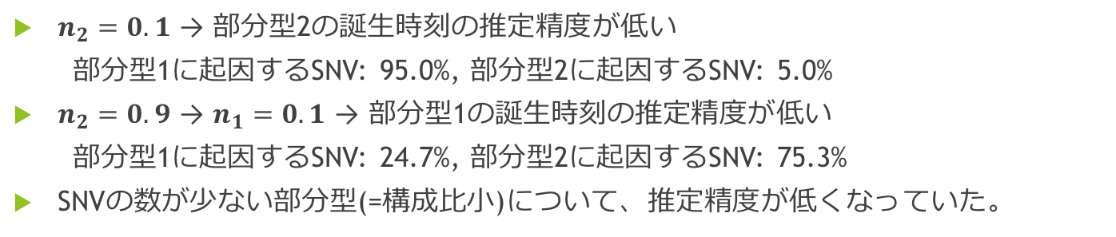
Results IV -正解の構成比を変えた場合-
部分型1の誕生時刻の推定精度
部分型2の誕生時刻の推定精度
誤差
部分型2の真の構成比
部分型2の真の構成比
$n_{2}=0.1$ → 部分型2の誕生時刻の推定精度が低い
部分型1に起因するSNV: 95.0%, 部分型2に起因するSNV: 5.0%
$n_{2}=0.9$ → $n_{1}=0.1$ → 部分型1の誕生時刻の推定精度が低い
部分型1に起因するSNV: 24.7%, 部分型2に起因するSNV: 75.3%
SNVの数が少ない部分型(=構成比小)について、推定精度が低くなっていた。
Notes:
また、正解の誕生時刻パラメータを上下の図のように変えた場合にも推定できるかどうか実験しましたが、
その結果、他の誕生時刻についても、ロバストに推定できることが示されました。
左の図なしで、言葉にした方がいいかも。色もよくない。
正解パラメータの図が、他のsubtypeとcompeteしているように見えてよくないかも。
これも、必ずしもロバストとは言えない。絶対誤差で言えば推定精度は良いが、 t2の相対誤差は、t2=0.05の時は大きくなっている。
subtype 1のSNV: subtype 2のSNV = 2500:500 程度の為。
また、t2=0.45の時は、subtype 1のSNV: subtype 2のSNV = 1000:2000 程度。

Slide 19
Conclusions
集団遺伝学を応用し、変異アレル頻度分布から、各部分型の構成比および誕生時刻が推定可能
シミュレーションの結果、SNVの数が多いほど、また、Sequencing depthが深いほど、構成比及び誕生時刻の推定精度は向上
構成比推定 ー 比較的少ない数のSNVでも推定可能
誕生時刻推定 ー 多くのSNVが必要
構成比が小さな部分型
→ その部分型に起因するSNVの数が相対的に少ないため推定精度が低くなる

Slide 20
Future works
今回のパラメータ推定ではシミュレーションデータを用いたが、シーケンシング実データに対して適用する。
１時刻のシーケンシングデータから推定できるのは、部分型間の相対的なPseudo timeと増殖率である。時系列シーケンシングデータから、絶対時刻と増殖率を推定するアルゴリズムを開発する。
血中循環腫瘍DNAの時系列シーケンシングデータを用い、部分型の構成比および増殖率を逐次推定しながら、予後の予測、および抗がん剤投薬計画を最適化する手法を開発する。

Slide 21
Acknowledgements
木立尚孝 准教授
松本拡高 博士
河口理紗 博士
市川悠人 氏
小嶋泰弘 氏
三宅博史 氏
栗原沙織 氏
多良健太郎 氏
情報生命学生室の皆様
研究を進めるにあたって様々なアドバイスをいただいた
以上の方々に感謝申し上げます。

Slide 22
業績
H29学術振興会特別研究員DC1採用内定
「がんのクローン進化過程の推定に基づく抗がん剤投薬計画の最適化」
国際会議プログラム委員 (Asian Young Researchers Conference on Computational and Omics Biology)
国際会議における口頭発表 (査読あり)
⃝Yutaro Konta and Hisanori Kiryu. “Method for Estimating Cancer Genome Evolution from Next-Generation Sequencing Data Utilizing Population Genetics”, East Asia Regional Biometric Conference2015, Fukuoka, Dec 2015
⃝Yutaro Konta and Hisanori Kiryu. ” Estimation of each cancer subtype's growth rate for individual patients from whole-genome sequencing data”, Asian Young Researchers Conference on Computational and Omics Biology, Shanghai, Oct 2016
国際会議におけるポスター発表 (査読なし)
⃝Yutaro Konta and Hisanori Kiryu. “Estimating the process of cancer progression with Wright-Fisher model”, 9th Asian Young Researchers Conference on Computational and Omics Biology, Singapore, Jan 2016
⃝Yutaro Konta and Hisanori Kiryu. “Inferring tumor clonal evolution integrating genetic drift and Bayesian statistical modeling”, NIG International Symposium 2016, Tokyo, Jan 2016
⃝Yutaro Konta and Hisanori Kiryu. ”Analyzing the dynamics of cancer progression from an evolutionary perspective through copy number and mutation profiling”, GIW 2016, Shanghai, Oct 2016
その他、国内学会における口頭発表 (査読なし) 2件, ポスター発表 (査読なし) 2件

Slide 23
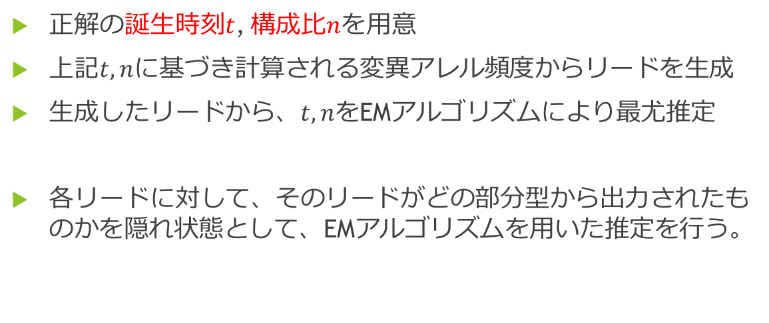
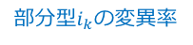
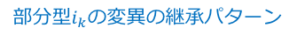
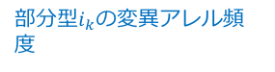
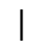
Methods IV
正解の誕生時刻$t$, 構成比$n$を用意
上記$t, n$に基づき計算される変異アレル頻度からリードを生成
生成したリードから、$t, n$をEMアルゴリズムにより最尤推定
各リードに対して、そのリードがどの部分型から出力されたものかを隠れ状態として、EMアルゴリズムを用いた推定を行う。
変異リード数m, 総リード数M
部分型$i_{k}$の変異率
部分型$i_{k}$の変異の継承パターン
部分型$i_{k}$の変異アレル頻度
$$|$$
各SNVについて、隠れ状態
各リードがどの部分型から出力されたか

Slide 24
Methods V
リードと隠れ状態の同時確率
隠れ状態の負担率
Q関数
負担率計算とQ関数最大化(by 最急降下法)を繰り返してn, tを推定

Slide 25
Problems
解くべき問題
Input: 各一塩基変異(SNV)位置におけるNGSリードの総数と変異リード数
Output: 部分型の構成比と誕生時刻および増殖率
腫瘍中の各細胞の一細胞シーケンシング
すべての部分型とその構成比を同定可能
But がんの一細胞シーケンシングは技術的な困難が伴い、高コスト
→ バルクシーケンシングを行うことが一般的
バルクシーケンシングに伴う問題
観測されるリードは、部分型の平均像
各部分型の変異アレル頻度を隠れ状態推定する必要がある
Notes:
本研究で解くべき問題は、各一塩基変異の位置におけるリード総数と変異リード数から、各部分型の構成比・誕生時刻および増殖率を推定することになります。
腫瘍中の各細胞に対して一細胞シーケンシングを行えば、すべての部分型とその構成比を同定することが可能です。
しかし、一細胞シーケンシングは技術的な困難が伴い、高コストなことから、バルクシーケンシングを行うことが一般的です。
しかし、バルクシーケンシングデータから部分型構成比や増殖率を推定するには、困難が伴います。それは、バルクシーケンシングで観測されるリードは、全部分型の平均像になっており、各部分型の変異アレル頻度を隠れ状態推定する必要があるためです。
イントロは多くても全体の1/3程度に。
これも、本研究で言いたい増殖率推定の前の問題なので、purposeの前のイントロかも。
1枚使う意味があるかどうか。
なぜバルクかまで説明する時間があるかどうか。
バルクだから、隠れ状態する必要がある。でいいかもしれない。

Slide 26
Preceding studies -部分型構成比推定-
PyClone (Roth et al., 2014, Nat Methods)
ディリクレ過程を用いたベイジアンクラスタリング
AncesTree (El-Kebir et al., 2015, Bioinformatics)
腫瘍内の複数箇所のサンプルを利用し、変異アレル頻度を部分型頻度と部分型系統樹に因数分解する整数計画問題に帰着
But いずれも部分型誕生時刻や増殖率は推定できない。
El-Kebir et al., 2015, Bioinformaticsより引用
Notes:
バルクシーケンシングデータから部分型の構成比や変異アレル頻度を求める先行研究としては、ディリクレ過程を用いたベイジアンクラスタリングであるPyCloneや、腫瘍内の複数箇所のサンプルを利用し、変異アレル頻度を部分型頻度と部分型系統樹に因数分解するAncesTreeなどのソフトウェアがありますが、いずれも、部分型誕生時刻や増殖率は推定できないという問題がありました。
これは、増殖率推定ではなくバルクの問題なので、purposeの前、イントロにあるべき。
スライドを割くべきかどうか。

Slide 27
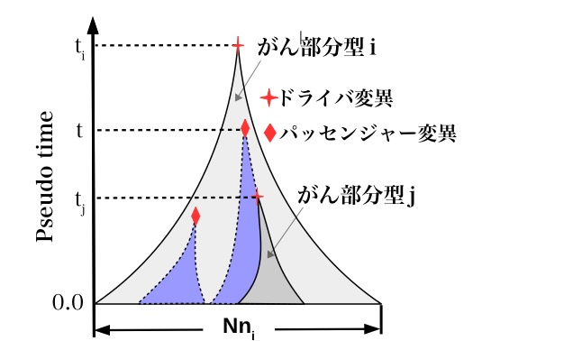
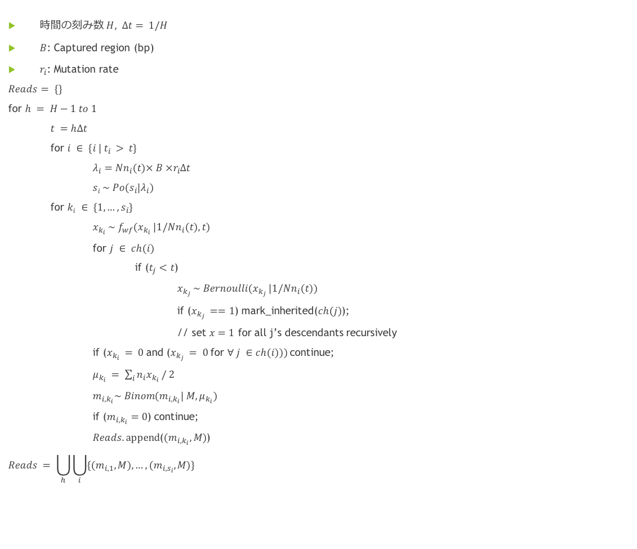
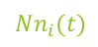
NGSリードのシミュレーション
変異は子孫部分型に継承される場合がある
時間の刻み数 $H, ∆t= 1/H$
$B$: Captured region (bp)
$r_{i}$: Mutation rate
$Reads$ $= \{\}$
for $h = H−1 to 1$
$t =h∆t$
for $i ∈ \{i | t_{i} > t\}$
$λ_{i}=Nn_{i}(t)× B ×r_{i}∆t$
$si \sim Po(s_{i}|λ_{i})$
for $ki ∈ \{1, …, s_{i}\}$
$x_{k_{i} }\sim f_{wf}(x_{k_{i} }|1/Nn_{i}(t), t)$
for $j ∈ ch(i)$
if ($t_{j}<t$)
$x_{k_{j} }\sim Bernoulli(x_{k_{j} }|1/Nn_{i}(t))$
if ($x_{k_{j} }==1$) mark_inherited($ch(j)$);
// set $x=1$ for all j’s descendants recursively
if ($x_{k_{i} }= 0$and ($x_{k_{j} }= 0$for $∀ j ∈ch(i)))$continue;
$μ_{k_{i}} = \sum_{i}{n_{i}x_{k_{i}}}/ 2$
$m_{i,k_{i}}\sim Binom(m_{i,k_{i}}| M,μ_{k_{i}})$
if ($m_{i,k_{i}}=0$) continue;
$Reads.append$($(m_{i,k_{i}},M)$)
$$Reads = \bigcup_{h}{\bigcup_{i}{\{{(m}_{i,1},M),…,(m_{i,s_{i}},M)\} }}$$
1細胞、1塩基、単位時間あたりの平均変異率
$$Nn_{i}(t)$$
時刻tで部分型iに入る変異個数
シーケンシング時点における変異アレル頻度
子部分型jに変異が継承される確率
変異コピー率
子孫部分型では、その祖先細胞の系譜上に変異が入っているかどうかで、変異アレル頻度が0 or 1になる
変異リード数

Slide 28
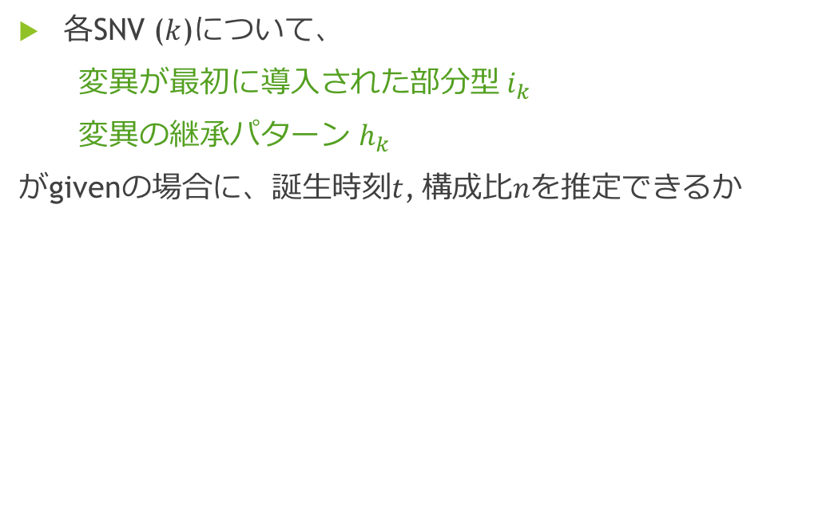
誕生時刻t, 構成比nの推定 ーResult 1ー
各SNV ($k$)について、
変異が最初に導入された部分型 $i_{k}$
変異の継承パターン $h_{k}$
がgivenの場合に、誕生時刻$t$, 構成比$n$を推定できるか
正解パラメータ
(円内は構成比)
Binomial
変異アレル頻度分布

Slide 29
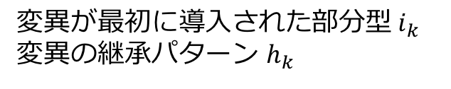
誕生時刻t, 構成比nの推定 ーResult 1ー
推定精度 (t)
推定精度 (n)
変異が最初に導入された部分型 $i_{k}$
変異の継承パターン $h_{k}$
がgivenの場合、t,nは推定可能
シーケンシング領域が大きいほど、推定精度は向上 (SNV数が増える)

Slide 30
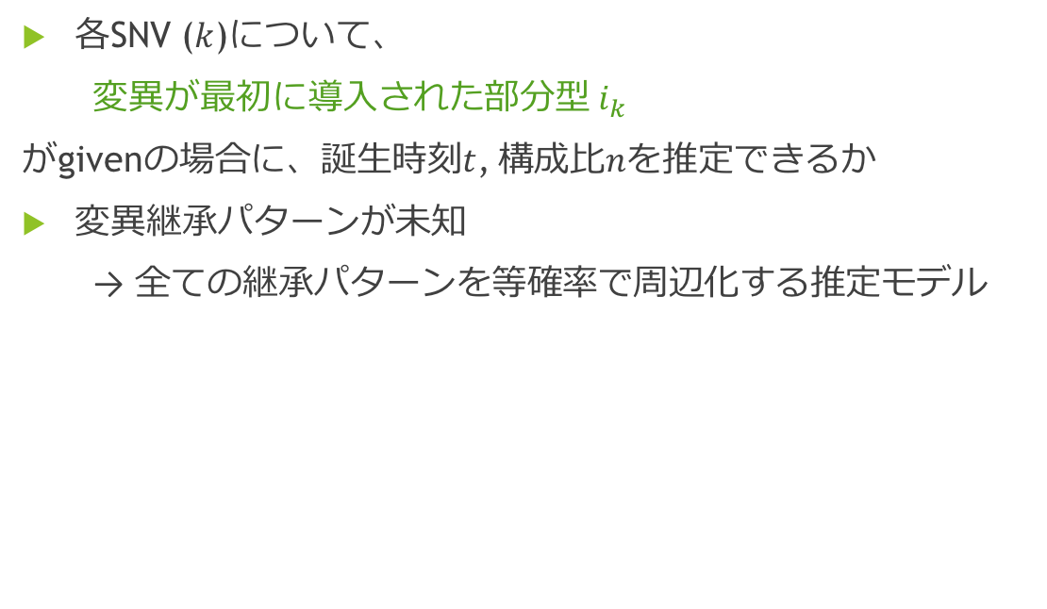
誕生時刻t, 構成比nの推定 ーResult 2ー
各SNV ($k$)について、
変異が最初に導入された部分型 $i_{k}$
がgivenの場合に、誕生時刻$t$, 構成比$n$を推定できるか
変異継承パターンが未知
→ 全ての継承パターンを等確率で周辺化する推定モデル

Slide 31
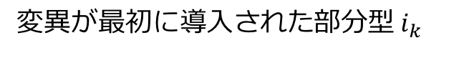
誕生時刻t, 構成比nの推定 ーResult 2ー
推定精度 (t)
推定精度 (n)
変異が最初に導入された部分型 $i_{k}$
がgivenの場合、t,nは推定可能

Slide 32
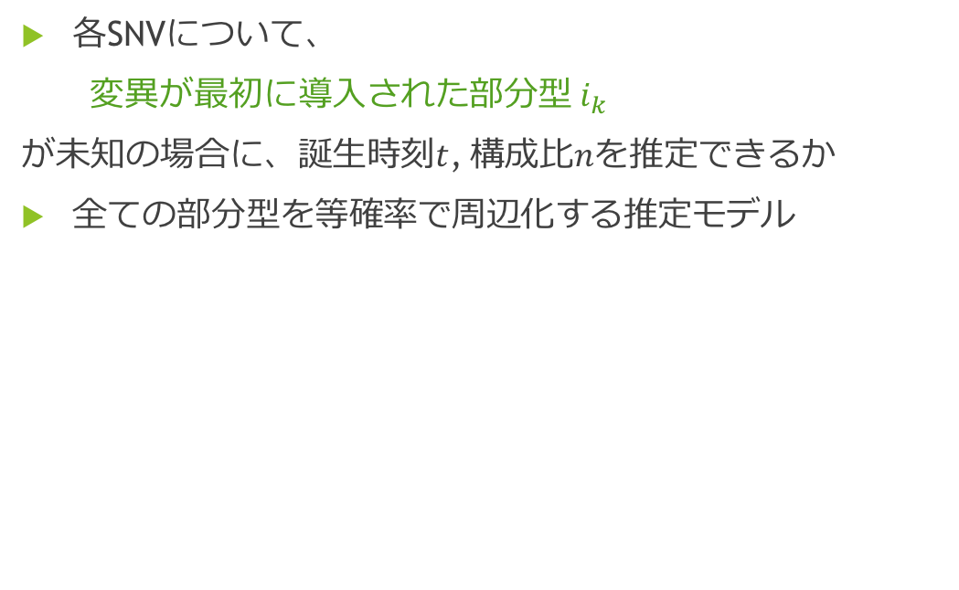
誕生時刻t, 構成比nの推定 ーResult 3ー
各SNVについて、
変異が最初に導入された部分型 $i_{k}$
が未知の場合に、誕生時刻$t$, 構成比$n$を推定できるか
全ての部分型を等確率で周辺化する推定モデル

Slide 33
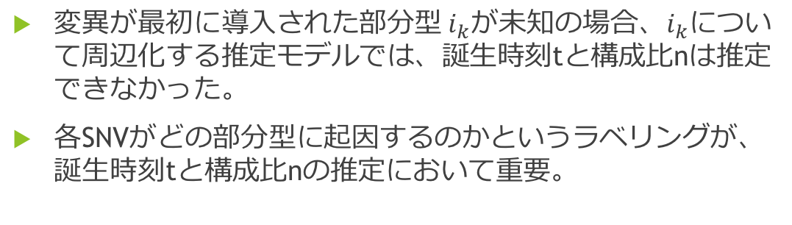
誕生時刻t, 構成比nの推定 ーResult 3ー
推定精度 (t)
推定精度 (n)
変異が最初に導入された部分型 $i_{k}$が未知の場合、$i_{k}$について周辺化する推定モデルでは、誕生時刻tと構成比nは推定できなかった。
各SNVがどの部分型に起因するのかというラベリングが、誕生時刻tと構成比nの推定において重要。

Slide 34
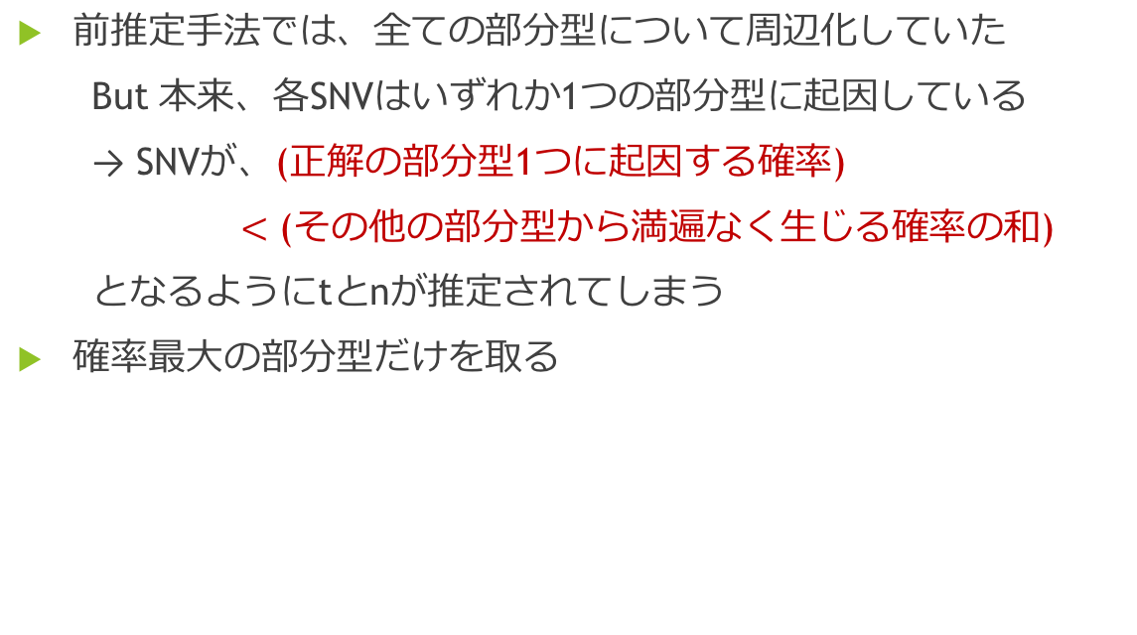
誕生時刻t, 構成比nの推定 ーResult 4ー
前推定手法では、全ての部分型について周辺化していた
But 本来、各SNVはいずれか1つの部分型に起因している
→ SNVが、(正解の部分型1つに起因する確率)
$<$ (その他の部分型から満遍なく生じる確率の和)
となるようにtとnが推定されてしまう
確率最大の部分型だけを取る

Slide 35
誕生時刻t, 構成比nの推定 ーResult 4ー
推定精度 (t)
推定精度 (n)
確率最大の部分型を取っても、誕生時刻tと構成比nの推定はできなかった。
確率最大の部分型のラベリングが、部分型3,4の親である部分型1,2に集中
→本当は部分型3, 4に起因するSNVも、部分型1, 2で生じて部分型3, 4に継承されたものとして推定される傾向

Slide 37
VAF distribution
胃がんのwhole genome sequencing dataのVAF distribution
Williams et al, 2016, Nat Genet
84x average. 5.1 SNVs per Mb in the MSS cancer. ~1.5 x 10^4 SNVs in whole genome

Slide 38
先行研究におけるNGSリードシミュレーションのVAF(中立進化の場合)
Williams et al, 2016, Nat Genet

Slide 39
Colon cancer exome sequencing 20x.
$μ_{e}$: mutations per base per effective cell division

Slide 40
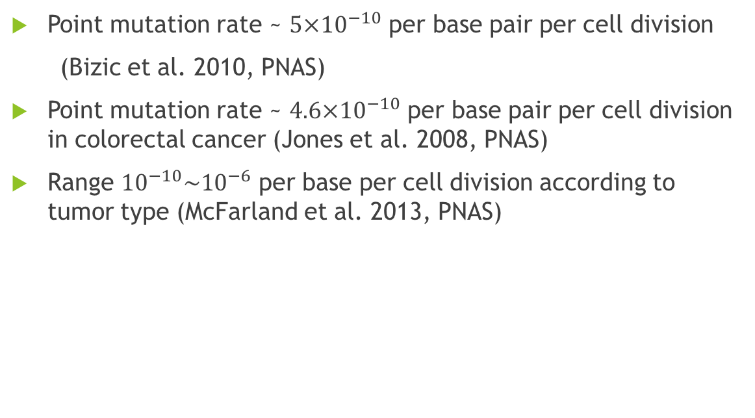
Mutation rate
Point mutation rate ~ $5×{10}^{−10}$ per base pair per cell division
(Bizic et al. 2010, PNAS)
Point mutation rate ~ $4.6×{10}^{−10}$ per base pair per cell division in colorectal cancer (Jones et al. 2008, PNAS)
Range ${10}^{−10}\sim {10}^{−6}$ per base per cell division according to tumor type (McFarland et al. 2013, PNAS)

Slide 41
PyClone
b: #variant reads
d : #total reads
Ψ: genotype
Φ: cellular prevalence
t : tumor purity

Slide 42
卵巣がんのexome sequencing data (UDT-Seq 5000x). 49 validated mutations.

Slide 43
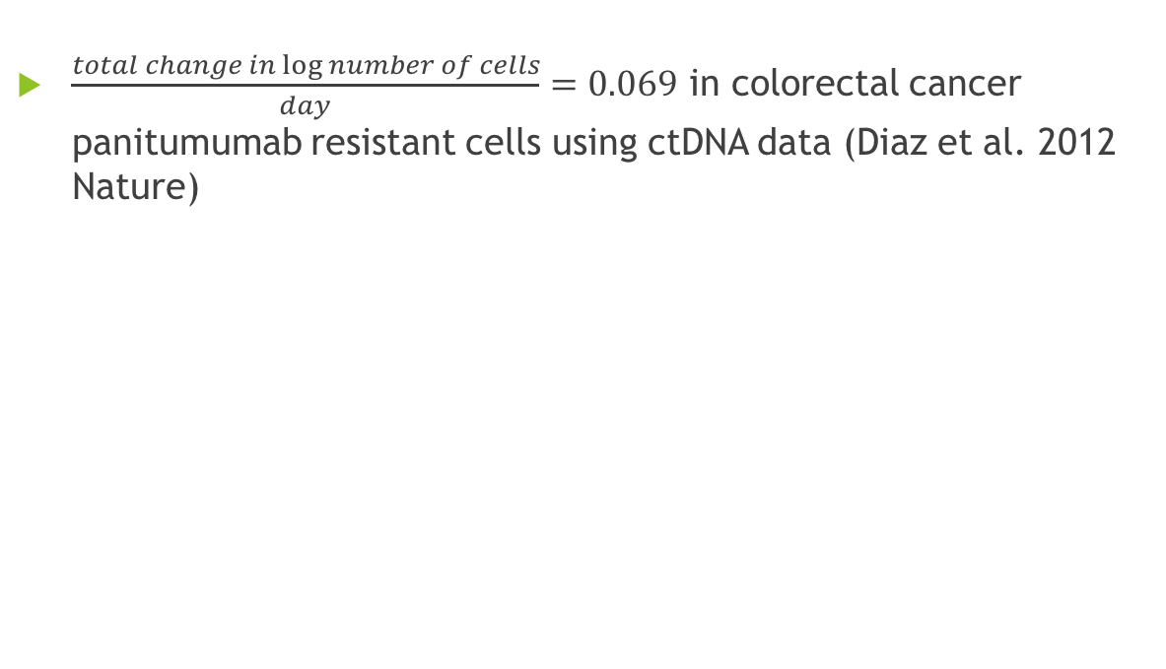
Growth rate
$\frac{total change in\log{number of cells}}{day}$ $=0.069$ in colorectal cancer panitumumab resistant cells using ctDNA data (Diaz et al. 2012 Nature)

Slide 44
Specific growth rate of Breast cancer
Yoo et al. 2015, PLOS ONE

Slide 45
Disease-Free Survival is higher in Low SGR case
Yoo et al. 2015, PLOS ONE

Slide 46
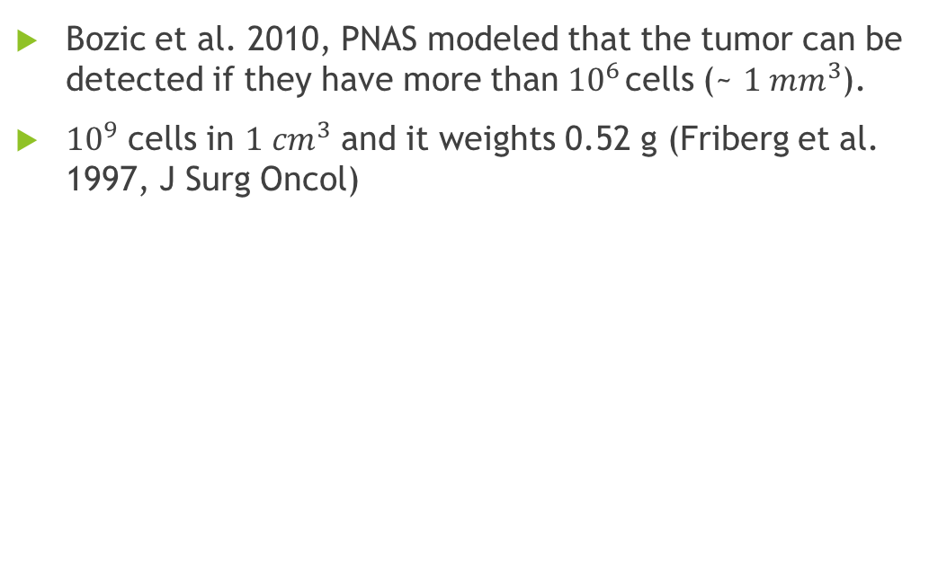
Number of tumor cells
Bozic et al. 2010, PNAS modeled that the tumor can be detected if they have more than${ 10}^{6 }$cells (~ $1 {mm}^{3}$).
${10}^{9}$ cells in $1 {cm}^{3}$ and it weights 0.52 g (Friberg et al. 1997, J Surg Oncol)

Slide 47
Subtype decomposition using EM algorithm
TITAN, SciClone, BitPhylogeny
例えば、SciCloneでは、各SNVがどの部分型に属するかを隠れ状態にし、EMアルゴリズムでクラスタリングしている。
あるいは、SNVのVAFのposterior distributionをMCMCで計算し、SNVがどの部分型に属するかクラスタリング

Slide 48
Identifiability of t and alpha
Alpha, t, nのいずれか2つが独立変数
tとnを独立変数にとって考えると、
変異アレル頻度分布 (VAF) がfixationに寄るかlossに寄るかは、誕生時刻tによって変わるが、
VAFのfixationのピーク位置は、構成比nによって変わる
したがって、tとnのidentifiabilityがあり、2つを独立変数に取れる。

Slide 49
ctDNAの時系列シーケンシングデータ
乳がんの、原発巣及び転移巣の生体組織とctDNA両方をsequencing
Murtaza et al. 2015, Nat Commun

Slide 50
他にも、 紡錘細胞肉腫の時系列ctDNAシーケンシング
(Namløs et al. 2017 BMC Cancer)等
ctDNA以外にも、Circulating tumor cell (CTC)も

Slide 51
Single cell sequencing of tumor sample
乳がんで100細胞のsingle cell sequencingを行い、ploidyから3つのsubtypeを同定
Navin et al., 2011, Nature

Slide 52
Single cell sequencingを、ER+とtriple-negative breast cancerに適用
Wang et al., 2014, Nature
Single cellも出てはいるが、bulk sequencingが一般的

Slide 53
SV of cancer
髄芽腫の大規模なtranslocation
Moncunill et al., 2014, Nat Biotech

Slide 54
Subtype decomposition
ABSOLUTE
Enabled the estimation of the tumor purity and the ploidy avaraged over all the subtypes. However, they did not attempt to decompose these subtypes.
THetA, TITAN
They can infer the copy number and the abundance ratio of each subtype only if the CNAs distinguish the subtypes.
SciClone and PyClone
Bayesian mixture modeling to cluster mutations which have similar VAF to infer the abundance ratio of each subtype.
SCHISM, LICHeE and AncesTree
Reconstruct phylogenetic relationship as an acyclic directed graph using multiple spatially distinct samples from the same tumor.
infinite-sites assumption
The mutations harbored by smaller number of cancer cells cannot be ancestral to the mutations harbored by larger number of cancer cells in all the tumor samples.
PhyloSub and BitPhylogeny
Bayesian approaches to detect major phylogeny by sampling trees using tree-structured stick-breaking process.

